Slide 1


Łączą nas rzeki – II etap. Rozbudowa transgranicznej infrastruktury turystyki wodnej na obszarze EPEV

Slide 3
Łączą nas rzeki – II etap. Rozbudowa transgranicznej infrastruktury turystyki wodnej na obszarze EPEV
Projekt realizowany jest w ramach Programu Współpracy INTERREG VA Brandenburgia – Polska 2014 – 2020
Realizacja projektu: od 01.02.2018 do 30.09.2020 r.
Całkowity koszt projektu wynosi 2 047 072,36 EUR, z czego dofinansowanie z EFRR 1 731 511,50 EUR (85%)
Gmina Rüdersdorf realizuje wydatki na poziomie 1 070 400,00 EUR, z czego dofinansowanie z EFRR wynosi 901 340,00 EUR
Gmina Santok realizuje wydatki na poziomie 976 672,36 EUR, z czego dofinansowanie z EFRR wynosi 830 171,50 EUR

Slide 4
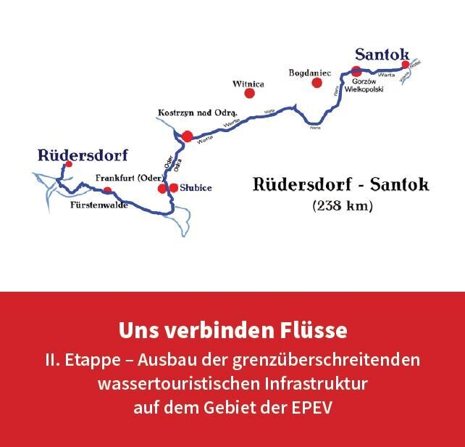

Slide 5
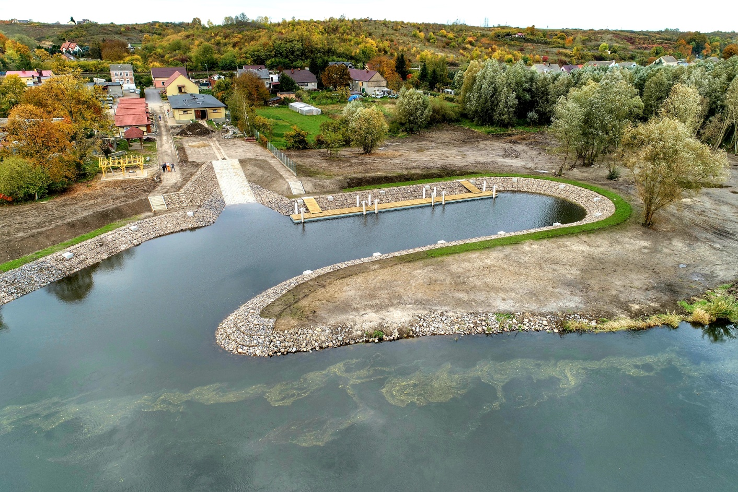
Wykonawca:
Zakład Handlowo-Usługowy Arkadiusz Jaranowski, Bobowicko,
ul. Kasztanowa 13, 66-300 Międzyrzecz

Slide 6
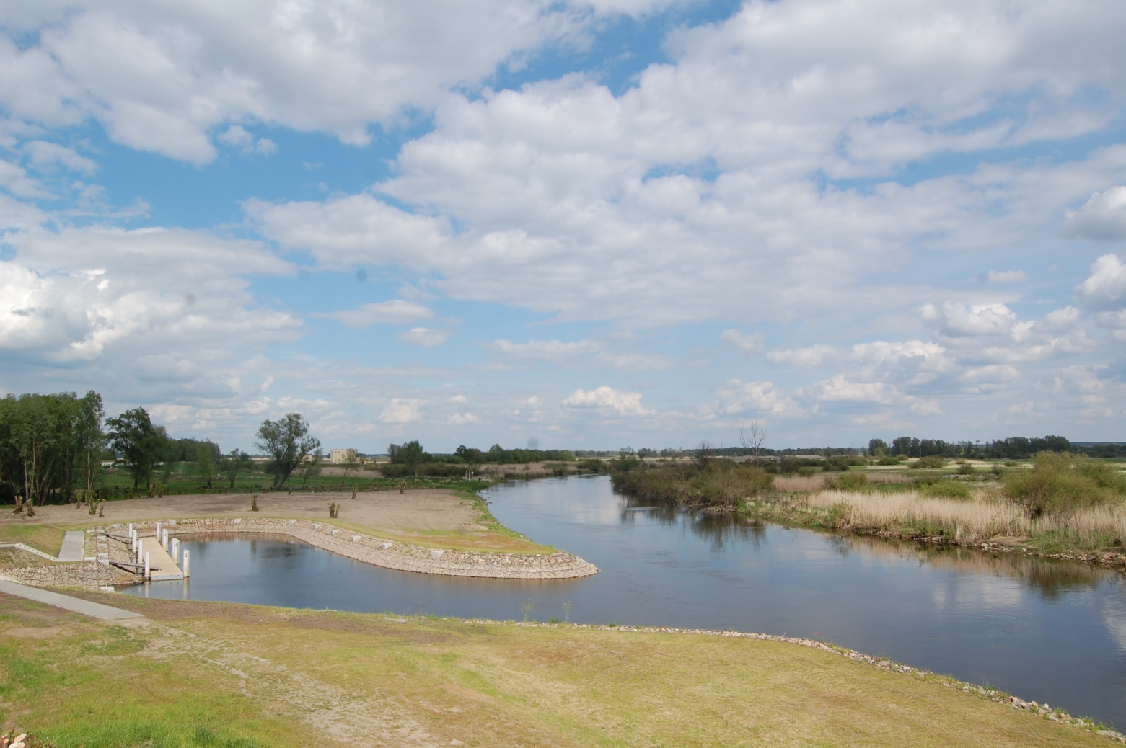
Wykonawca:
Zakład Handlowo-Usługowy Arkadiusz Jaranowski, Bobowicko,
ul. Kasztanowa 13, 66-300 Międzyrzecz

Slide 7
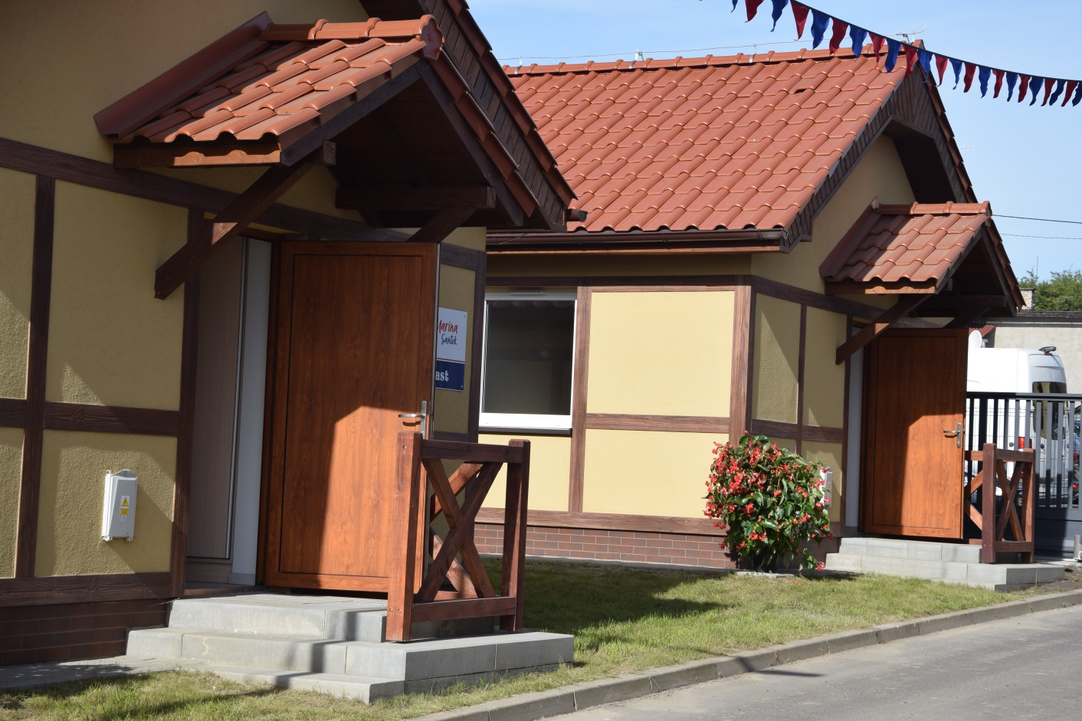
Wykonawca:
EUROTECHNIKA Mariusz Wojtasik,
ul. Walczaka 112, 66-400 Gorzów Wlkp.

Slide 8
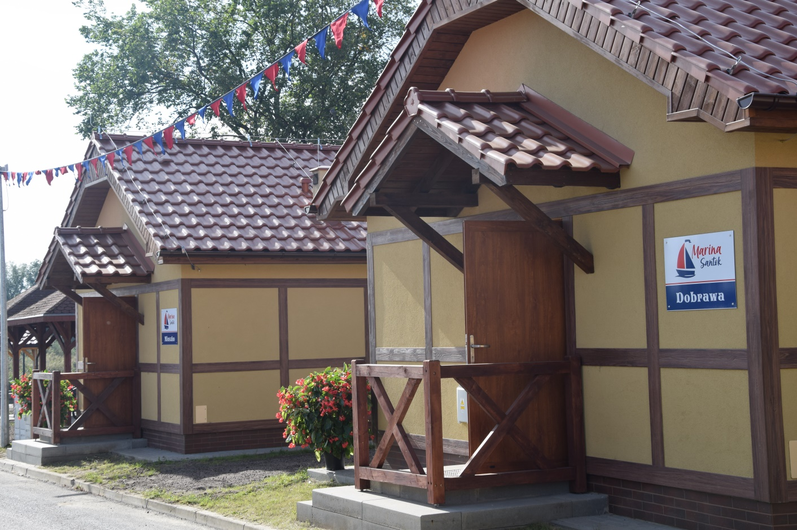
Wykonawca:
EUROTECHNIKA Mariusz Wojtasik,
ul. Walczaka 112, 66-400 Gorzów Wlkp.

Slide 9
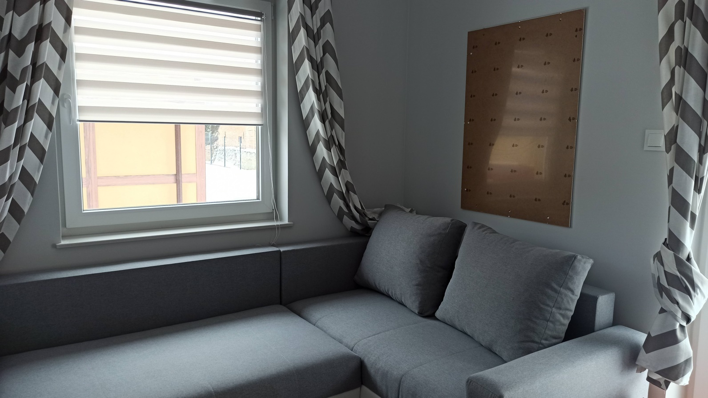
Wykonawca:
EUROTECHNIKA Mariusz Wojtasik,
ul. Walczaka 112, 66-400 Gorzów Wlkp.

Slide 10
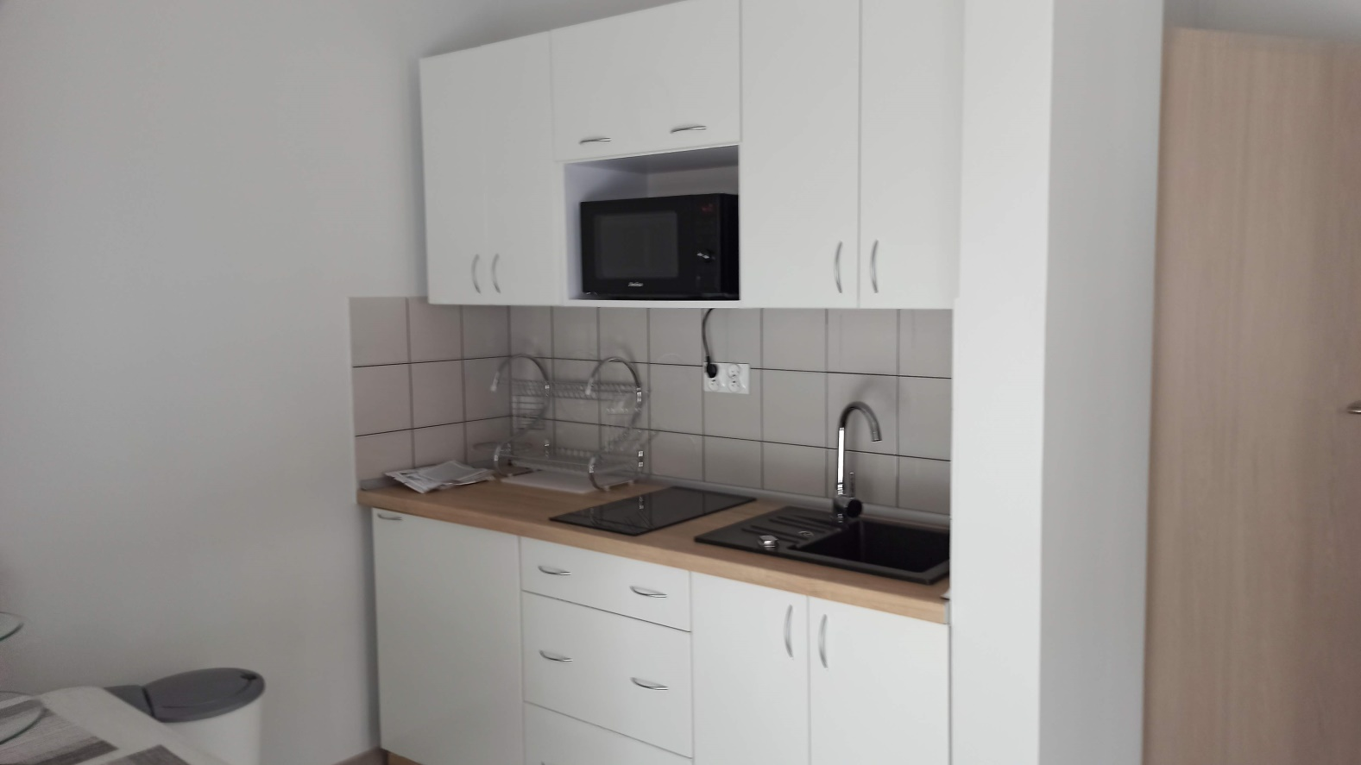
Wykonawca:
EUROTECHNIKA Mariusz Wojtasik,
ul. Walczaka 112, 66-400 Gorzów Wlkp.

Slide 11
Łączą nas rzeki – II etap. Rozbudowa transgranicznej infrastruktury turystyki wodnej na obszarze EPEV
W ramach wyposażenia:
  zakupiono sprzęt sportowy i turystyczny
  wyposażono domki w AGD i sprzęt elektroniczny

Slide 12
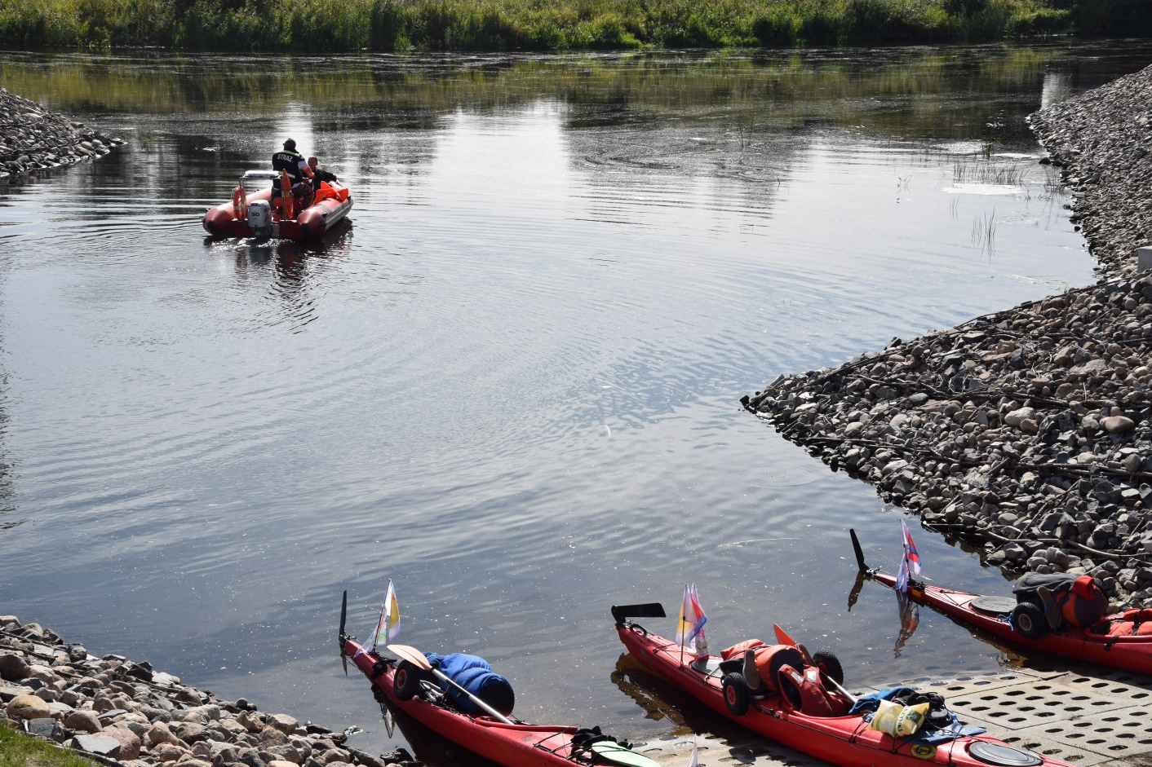
Sprzęt sportowy

Slide 13
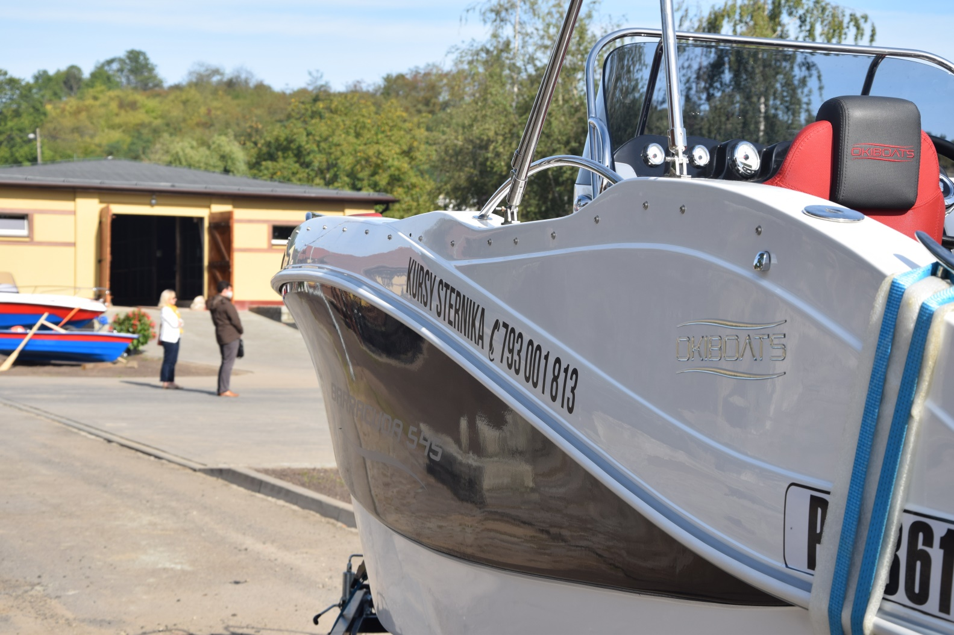
Sprzęt sportowy

Slide 14
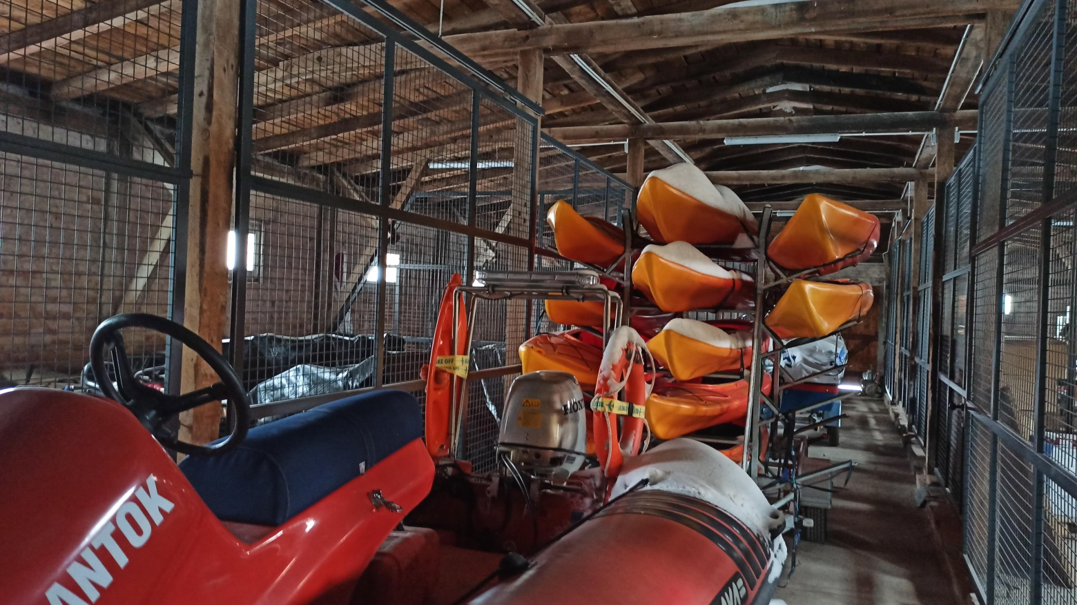
Sprzęt sportowy

Slide 15
Łączą nas rzeki – II etap. Rozbudowa transgranicznej infrastruktury turystyki wodnej na obszarze EPEV
Gmina Rüdersdorf koło Berlina:
  uporządkowanie terenu i szerokie prace rozbiórkowe,
  budowa niewielkiego portu jako przystani dla łodzi,
  urządzenie miejsca biwakowego wraz z nowo urządzonymi bądź wyremontowanymi szlakami tury-stycznymi.

Slide 16
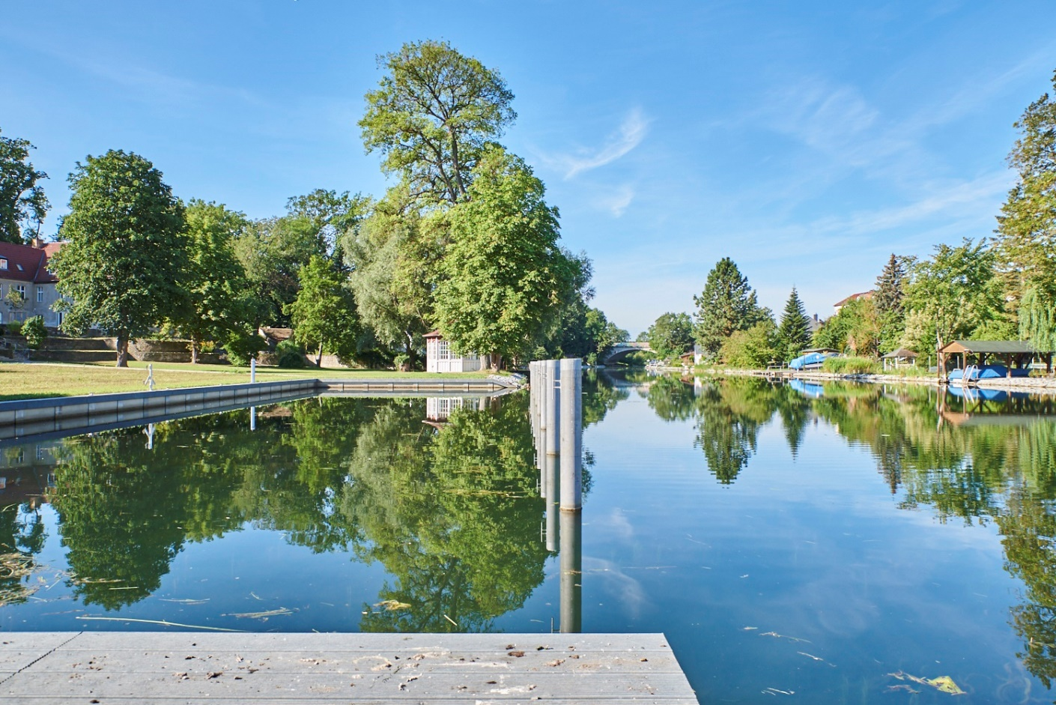
Rüdersdorf
Przystań wodna

Slide 17
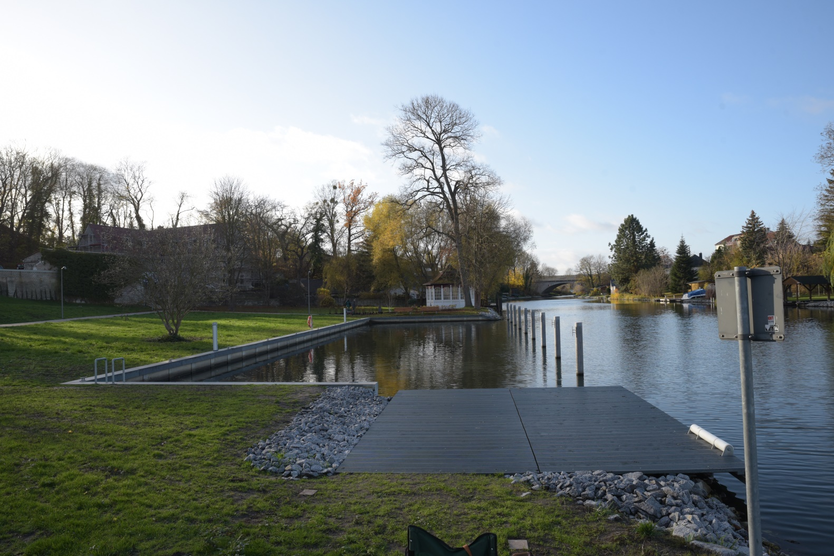
Rüdersdorf
Przystań wodna

Slide 18
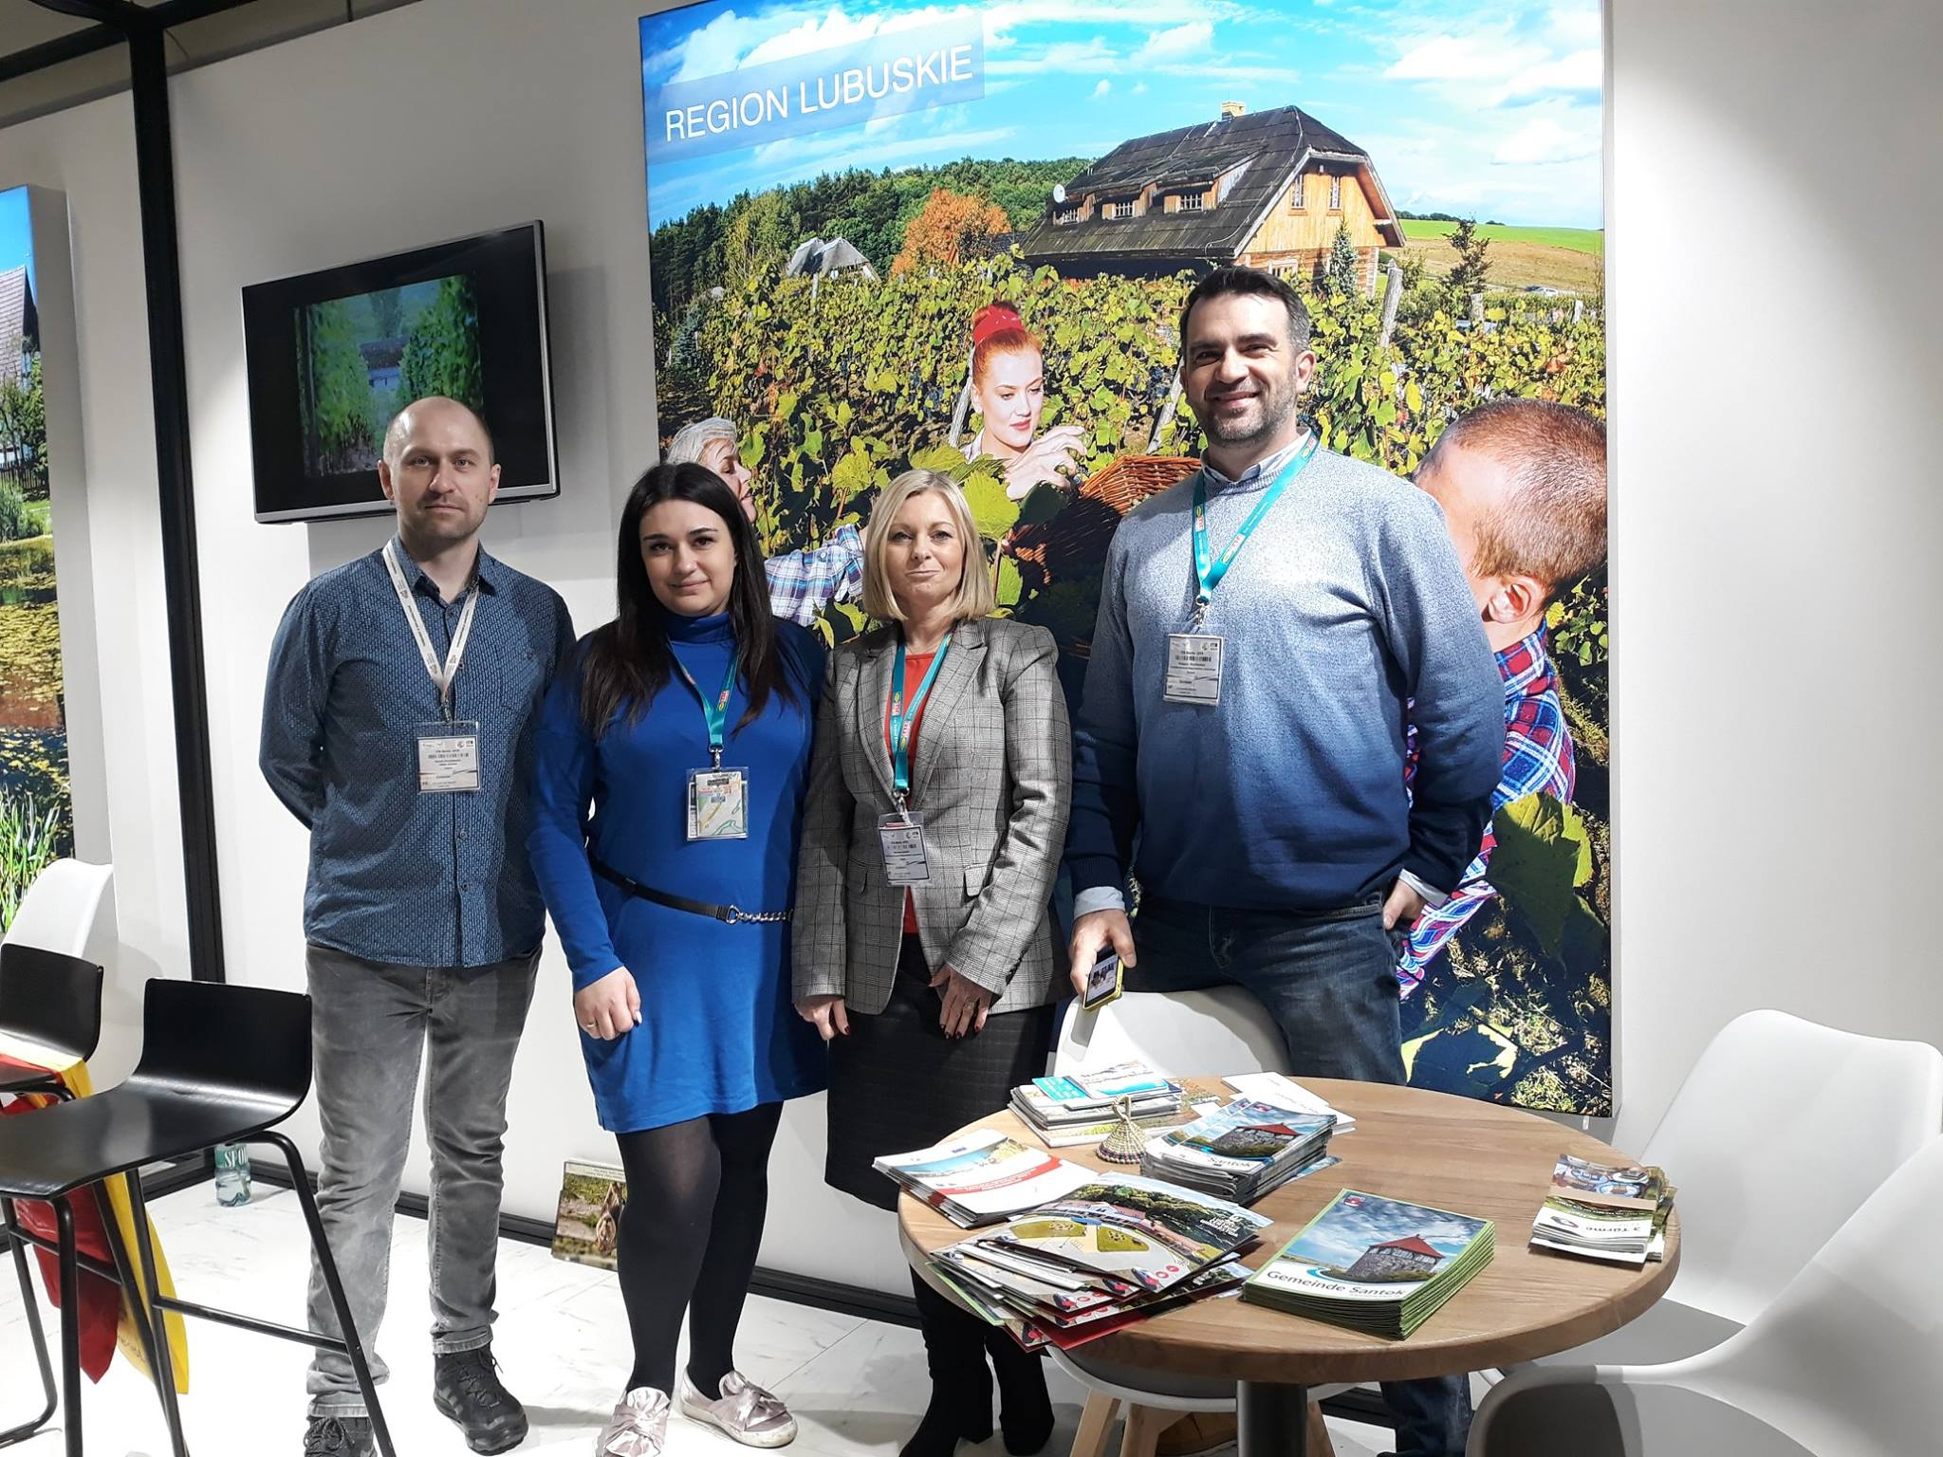
targi ITB 2019 w Berlinie
Wspólne stoisko na targach turystycznych

Slide 19
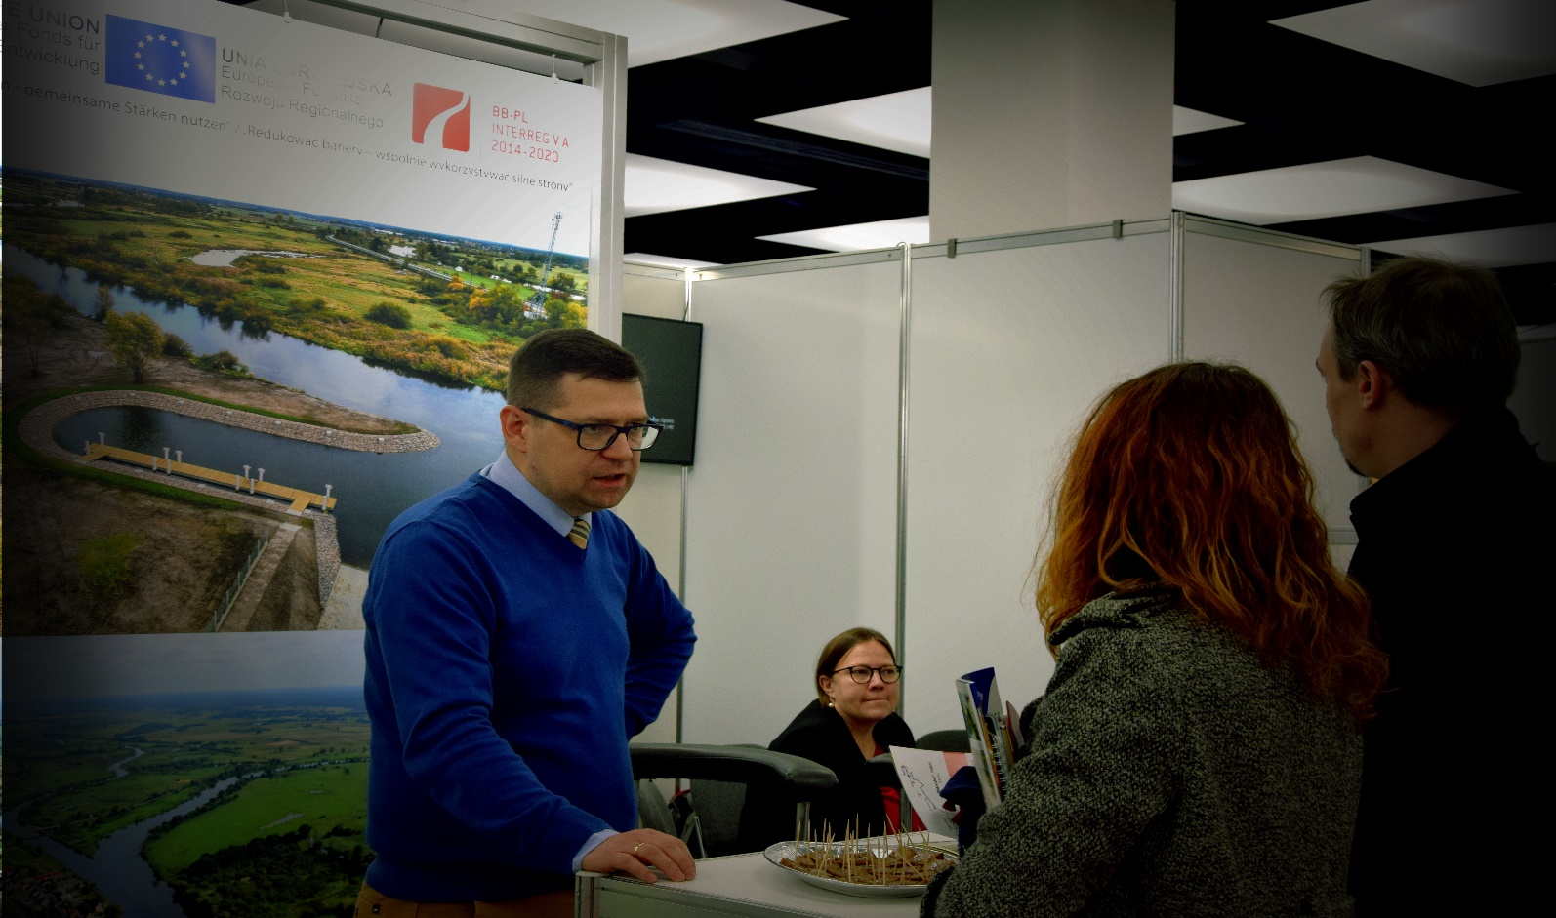
Targi Tour salon 2020 poznań
Wspólne stoisko na targach turystycznych

Slide 20
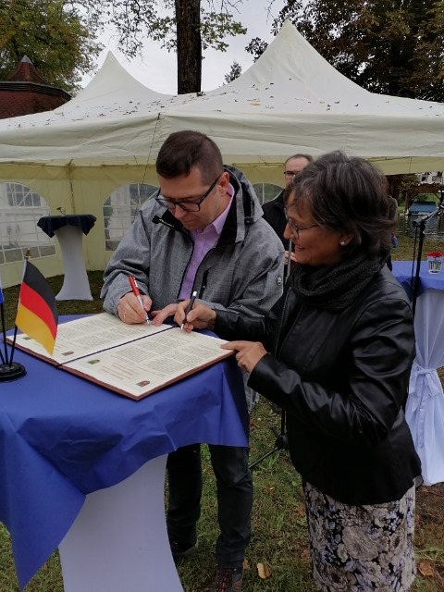
Podpisanie Deklaracji partnerstwa między gminami

